Slide 1
Метод площадей при решении планиметрических задач
Работу выполнил
Гладышев Алексей
ученик 10 класса.
Руководитель
Пахутина Г.М.,
учитель математики.

Slide 2
Цель работы
рассмотрение теоретических основ
формирование представления о методе площадей
использование метода площадей при решении различных видов планиметрических задач

Slide 3
задачи:
изучить научно-методическую, математическую литературу по проблеме исследования;
проанализировать учебные пособия с целью изучить и описать метод площадей;
классифицировать задачи, решаемые методом площадей;
определить диапазон применимости метода площадей.

Slide 4
Описание метода площадей.
Задача.
В параллелограмме смежные стороны равны 18 и 30 см, высота, проведенная к большему основанию, равна 6. Найти высоту, проведенную к меньшему основанию.
Решение.
b
Площадь параллелограмма равна: S=b*h=30*6=180(см²).
С другой стороны, она равна: S=a*Н.
Отсюда H=S:а=180:18=10(см).
Ответ: 10 см.
а
H
h
Рис.1

Slide 5
Свойство аддитивности площади.
Аддитивность - свойство величин, состоящее в том, что значение величины, соответствующее целому объекту, равно сумме значений величин, соответствующих его частям, при любом разбиении объекта на части.
Аддитивность площади означает, что если фигура разрезана на несколько частей, то ее площадь равна сумме площадей этих частей (рис.2).
S1
S2
S=S1+S2+S3
Рис. 2
S3

Slide 6
Задача.
Найти биссектрису AD треугольника АВС, если АВ=10, АС=8, а угол А равен 86º.
Решение
S_{ABC}= S_{ADB}+S_{ADB};
S_{ABC}=¹/₂ АВ*АС Sin86º= 40 sin86º;
S_{ABD}=¹/₂ АВ*AD sin43º=5*AD sin43º;
S_{ADC}=¹/₂ АС*AD sin43º=4*AD sin43º;
B
D
D
C
C
A
C
Рис.4
Подставляя полученные выражения в первое равенство, получим уравнение:
40 sin86º=5*AD sin43º+4*AD sin43º, откуда AD=(40 sin86º):(9 sin43º).

Slide 7
.
Свойства
1. Если два треугольника имеют общую вершину, а противолежащие этой вершине стороны лежат на одной прямой, то площади этих треугольников относятся как стороны, лежащие на одной прямой
S1
S2
m
n
2. Пусть в треугольнике АВС точка М лежит на стороне ВС, точка Р - на АМ.
Тогда S_{ABP}:S_{ACP} = ВМ:МС.
A
P
B
C
м

Slide 8
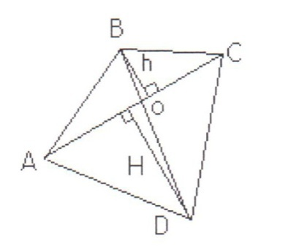
3. В выпуклом четырехугольнике ABCD точка О - точка пересечения диагоналей. Тогда S_{ABD}. S_{BCD}=AO:OC.
4. Если два треугольника имеют по равному углу, то их площади относятся как произведения сторон, заключающих данный угол.
S_{ABC}:S_{AKM}= (АВ* АС):К (А *АМ).

Slide 9
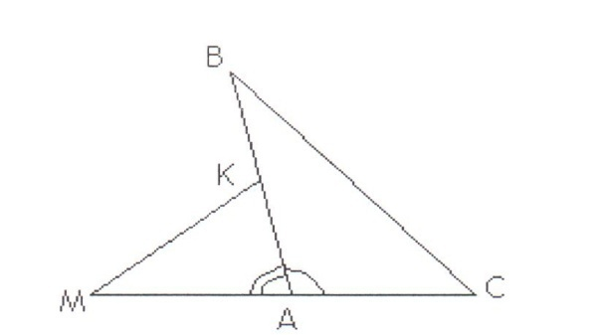
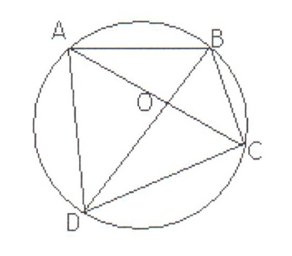
5. Если в двух треугольниках есть по углу, сумма которых равна 180', то площади таких треугольников относятся как произведения сторон, содержащих эти углы.
На рис. ےМАК+ےВАС = 180°. Тогда S_{ABC}:S_{AKM} =(АВ*АС):(АК*АМ).
6. Пусть четырехугольник ABCD вписан в окружность, О – точка пересечения его диагоналей. Тогда ВО:OD=(AB*ВС):(CD*DA).

Slide 10
Основные характеристики метода площадей:
универсальность
продуктивность
вариативность
доступность
традуктивность

Slide 11
Классификация задач, решаемых методом площадей.
Задачи, решаемые
методом площадей
В условии задачи
упоминается о
площади
В условии задачи
не упоминается о
площади
Задачи на
выражение
площади
несколькими
способами
Задачи на
использование
свойства
аддитивности
площади
Задачи на
использование
свойств
отношений
площадей
Комбинированные задачи

Slide 12
Свойство аддитивности площадей используется в задачах:
о вписанной или описанной в треугольник окружности, об окружностях, касающихся двух сторон треугольника (если требуется найти радиус, угол и т.д.);
о точках, лежащих на сторонах многоугольника;
о точке внутри многоугольника;
о доказательстве того, что три точки лежат на одной прямой.

Slide 13
Список литературы.
1. Бабинская И. Л. Задачи математических олимпиад. - М.: Наука, 1975. - 112 с.
2. Геометрия, 7 - 9: учебник для общеобразовательных учреждений/Л.С. Атанасян, В. Ф. Бутузов, С. Б. Кадомцев и др.- 9-е изд.- М.: Просвещение, 2005. - 384 с.
3. Готман Э. Г. Задачи по планиметрии и методы их решения: Пособие для учащихся. - М.: Просвещение, 1996. - 240 с.
4. Прасолов В. В. Задачи по планиметрии. Ч. 1. - М.: Наука, 1991.- 320с.
5. Шарыгин И. Ф. Математика: Для поступающих в вузы. - М.: Дрофа, 2004. - 480 с.
6. Шарыгин И. Ф. Математика: 2200 задач по геометрии для школьников и поступающих в вузы. - М.: Дрофа, 1999. - 304 с.
7. Шарыгин И. Ф. Задачи по геометрии (Планиметрия). - М.: Наука, 1986. - 224 с.

